Slide 1
KÜBİZM

Slide 2
Kübizm; 20. Yüzyıl başlarındaki sanat anlayışından saparak, devrim gerçekleştiren Fransız sanat akımı olarak tanımlanır.
Empresyonizm akımına karşı çıkmışlardır.
Tablolarını çok sağlam temellere oturtmak isteyen Kübistler, konuyla ilgili olarak ressam Paul Cezanne’in izinden gitmişlerdir. Ayrıca bu ressamlar, Cezanne’den, onun Provence manzaralarından ve natürmortlarından esinlenmişler ve bunun sonucunda da Kübizmin ortaya çıkmasına neden olmuşlardır.neden

Slide 3
Kübist sanatçılara göre dış dünyanın nesneleri sadece göründükleri yanıyla değil görünmeyen tüm yanları ile ele alınmalıdır.
Kübik resimlerdeki insanlar yalnız dış görünüşleri ile değil düşündükleriyle ve çevresiyle çizilmiştir.
Kübistler gerçeği bütünüyle ve özgün şekilde resim sanatına sokmak amacını taşıdılar. Yabancı ögeleri (kibrit çöpleri, gazete parçaları, kağıt) tablolarına yapıştırdılar. Hatta boyalarına kum karıştırdıkları zamanlarda oluyordu. Kübistler hem gerçekle ilişkilerini kesmediklerini göstermek, hem de resimde madde diye bir şey olmadığını göstermek için bunu yaptılar.

Slide 4
Analitik Kübizm: Şeklin zihinde parçalanması. Sanatçı bir bütünün neresine bakmak istiyorsa onu öyle parçalıyor, sonra o parçaları birleştiriyor. Son şekil objeye benzemiyor, yeni bir şekil doğuyor, benzetme kaygısı yok. İndirgenen şekiller geometrik, böylece en sadeye iniliyor, evrensel oluyor. Önemli olan kompozisyonun dengesi. Objeden yola çıkıp soyuta varılıyor.
Sentetik Kübizm : Tam tersi. Birbirinden farklı parçaları (gazete, üçgen, kare vs.) birleştirirken form veriyor. Sentetik Kübizm’de konunun ne olduğu daha kolay anlaşılır. Kolaj önemli bir yer tutar. Dekoratif eleman da kullanıyorlar, oyun kağıdı, duvar kağıdı gibi. Değişik malzeme kullanımı, harf ve sayıların soyutluğu esere katılıyor. İzleyicide, acaba doğru mu düşünüyorum, diye bir sorgulama yaratmak istiyorlar.

Slide 5
. Braque’ın bir tablosundaki ahşabı boya ile yapılmış sanıyorsunuz, gerçek tahta çıkıyor. Sentetik Kübizm’de göz aldanması yaratmak, algılama yanlışlığı olabileceğini ortaya koymak açısından önemseniyor. “Gerçek olan” ile “gerçek olmayan” arasında gidip gelmeyi sağlıyorlar. Kalıplardan kurtulmak isteniyor
Tenor

Slide 6
Kübizm’in doğuşu sayılabilecek ve en ünlü eseri olarak kabul edilebilecek eser ise Picasso’nun ”Avignonlu Kızlar” adlı resmidir. Barcelona-Avignon sokağında yer alan bir genelevdeki beş çıplak kadını betimler.

Slide 7
Pablo Picasso -Guernica

Slide 8
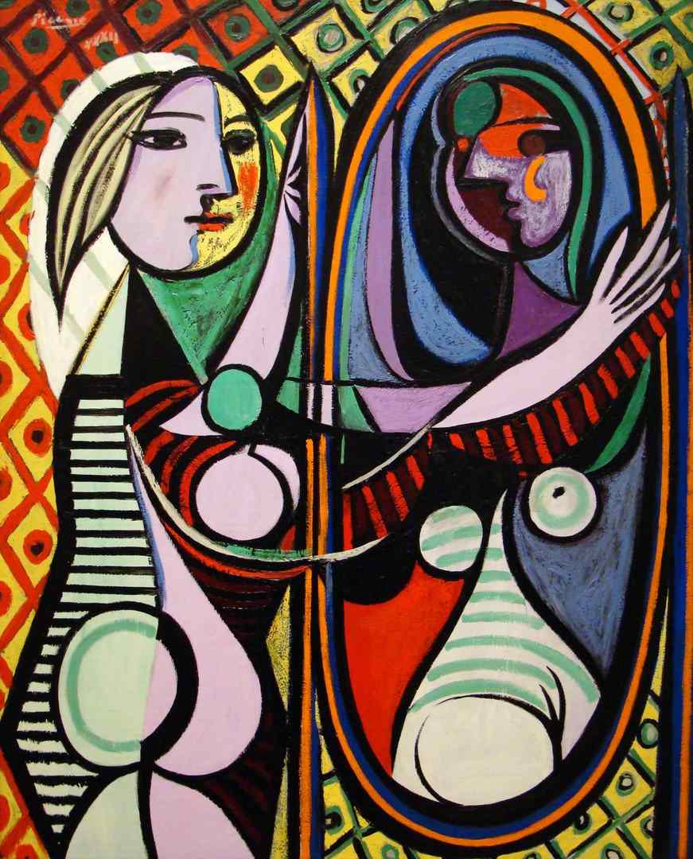
Pablo Picasso-Dora Maar Portresi
Pablo Picasso -Ayna Önündeki Kız

Slide 9
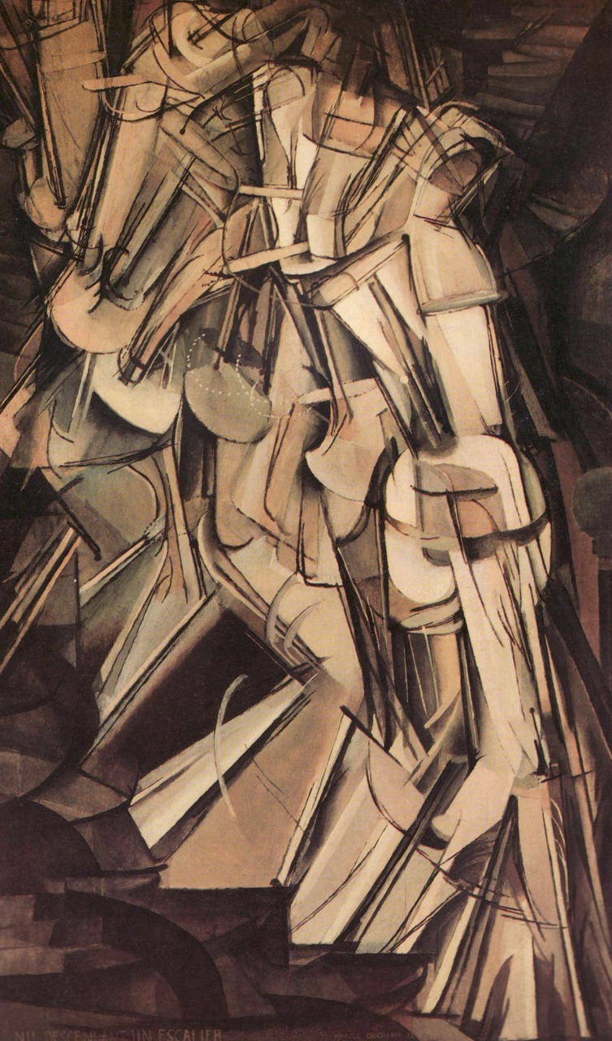
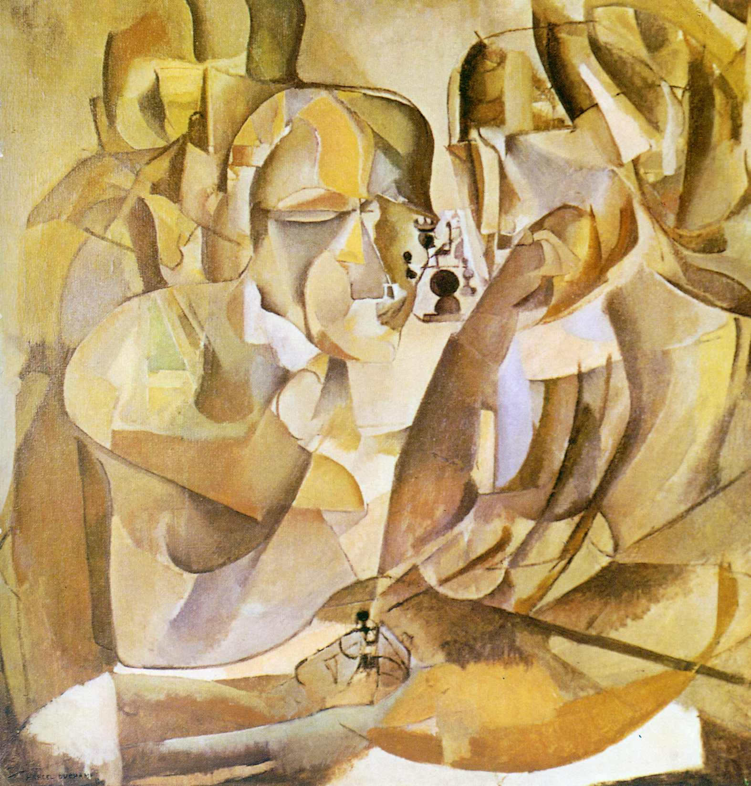
Machel Duchamp - Merdivenden inen çıplak
-Satranç Oyuncularının Portresi
İnsan figürü ilk kez kübist bir çizgiyle yapılmıştır.

Slide 10
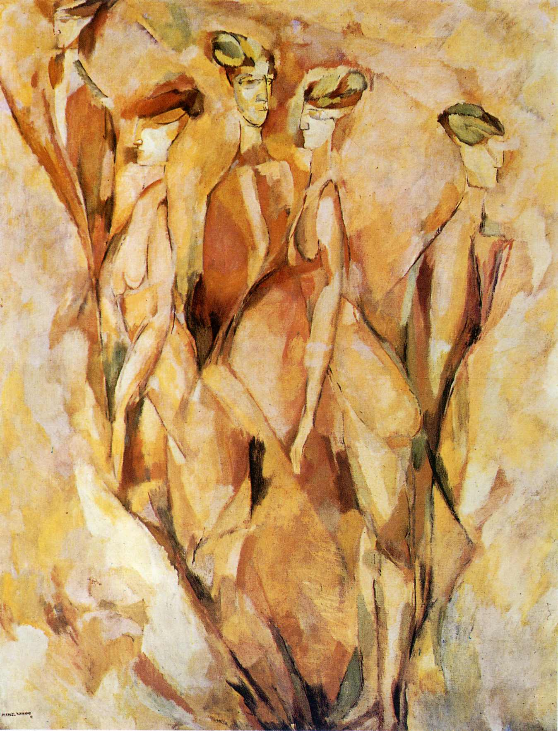
Machel Duchamp
About Young Sister
Portre (Dulcinea)

Slide 11
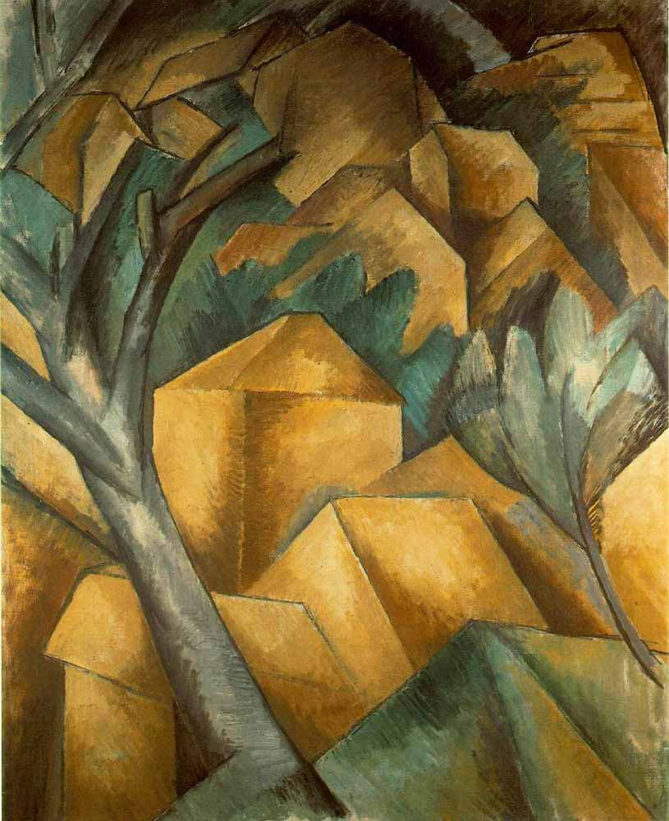
Georges Braque
Şişe Ve Balıklar
L‘Estaque da Evler

Slide 12
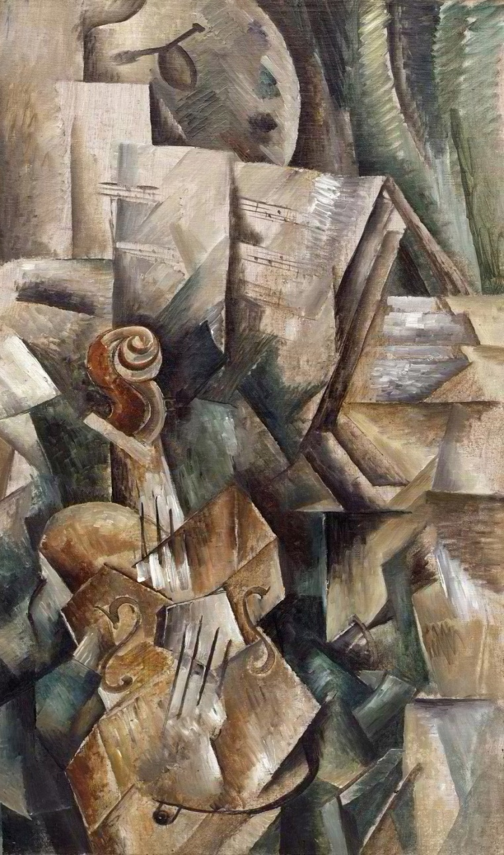
Georges Braque
Meyve Tabağı Ve Bardak
Keman ve Palet

Slide 13
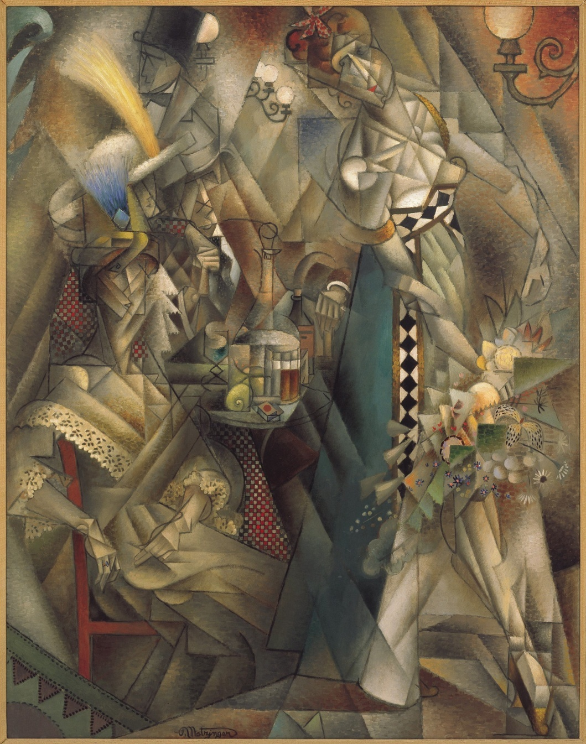
Jean Metzinger
Bir Farklı Kadın
Kafedeki Dansçı

Slide 14
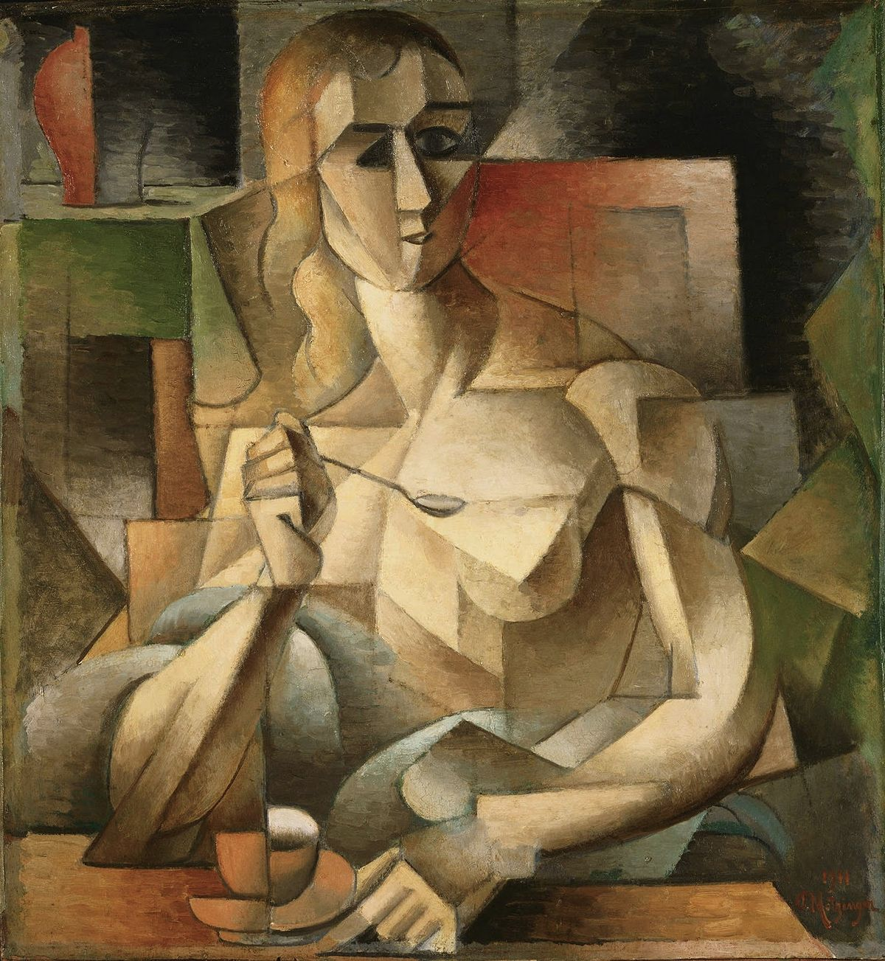
Jean Metzinger
Atlı Kadın
Tadına Bak

Slide 15
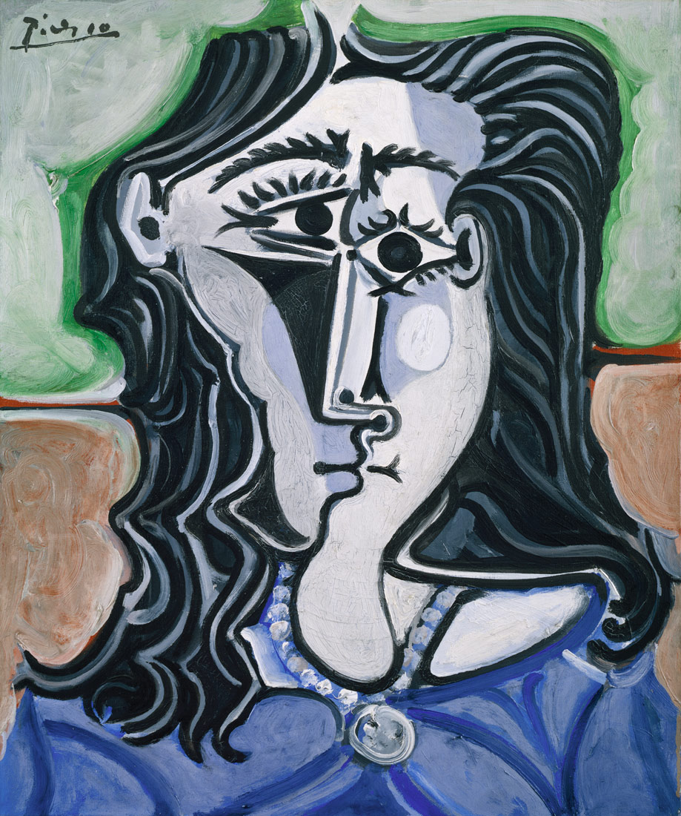
Pablo Picasso
Nusch Eluard
Kadının Başı

Slide 16
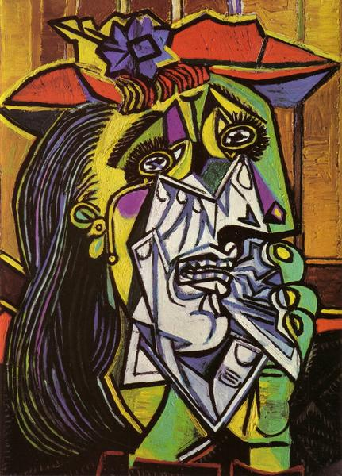
Pablo Picasso
Dora Maar
Ağlayan Kadın

Slide 17
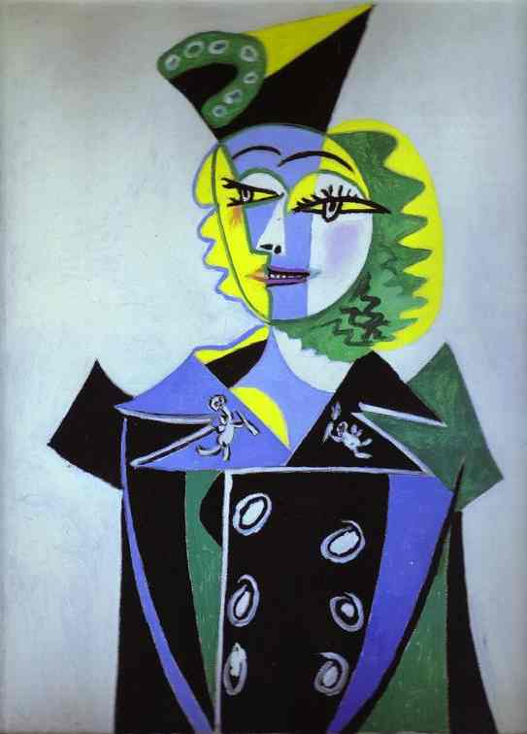
Pablo Picasso
Dostluk Kübizmi
Nusche Eluard Portresi

Slide 18
Fernand Léger
Tabloları, Pablo Picasso ve Georges Braque gibi Kübist ressamların eserlerinden daha az parçalara ayrılmıştır. Kıvrımlı şekillere olan saplantısı nedeniyle, düz yüzeyleri ve üç boyutlu formları çalıştığı seri ile kendisine ‘Tubist’ takma adı verildi.

Slide 19
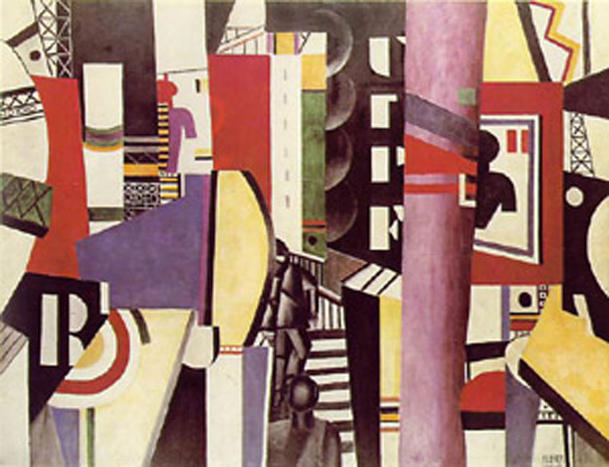
Fernand Leger
Üç Kadın
Şehir

Slide 20
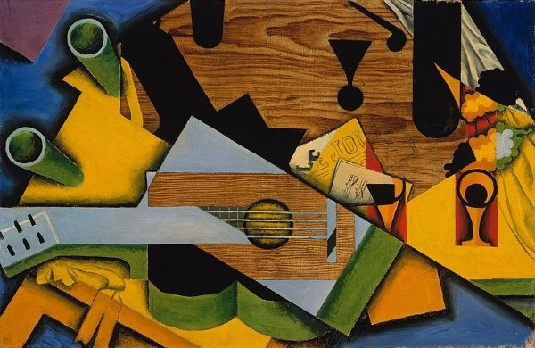
Juan Gris
Picasso Portresi

Slide 21
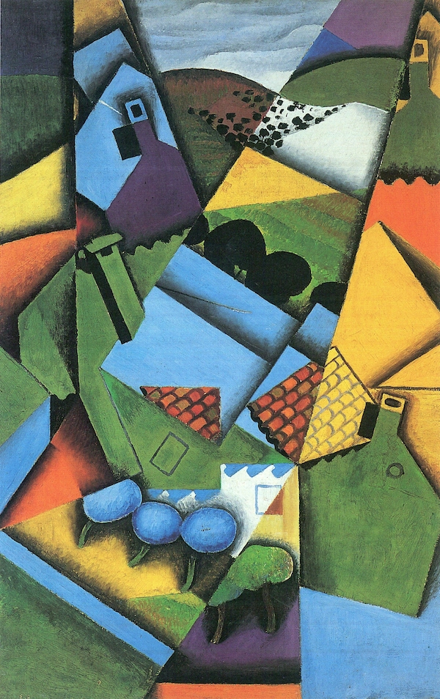
Juan Gris
Kahvaltı
Ceret'te evler ile peyzaj

Slide 22
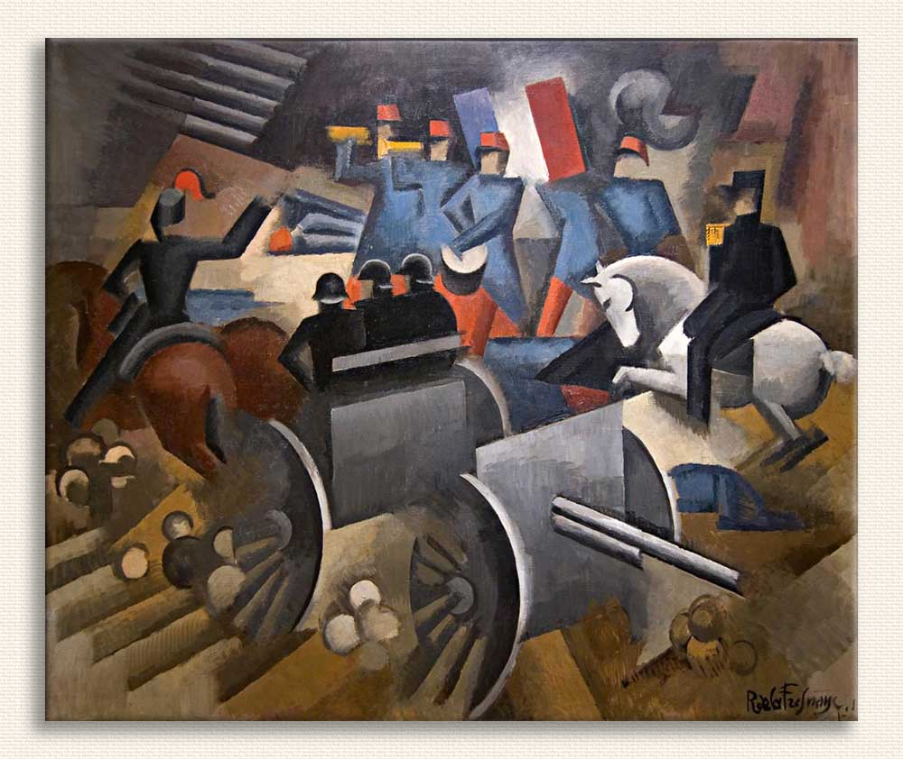
Roger de la Fresnaye
Evlilik
Top

